Slide 1

Windgenerator – sprint 6
Projectleden: Hannah saunders, sem hoogstad, mike verkaik & berkin demirel

Slide 2

Inhoud
Wat is ons project
De sprint
Handleiding
Gesprek met de opdrachtgever
Testrapport
Waar zijn wij nu
Projectdoelen
Productbacklog
Sprint planning
Retrospective
Notes:
berkin

Slide 3
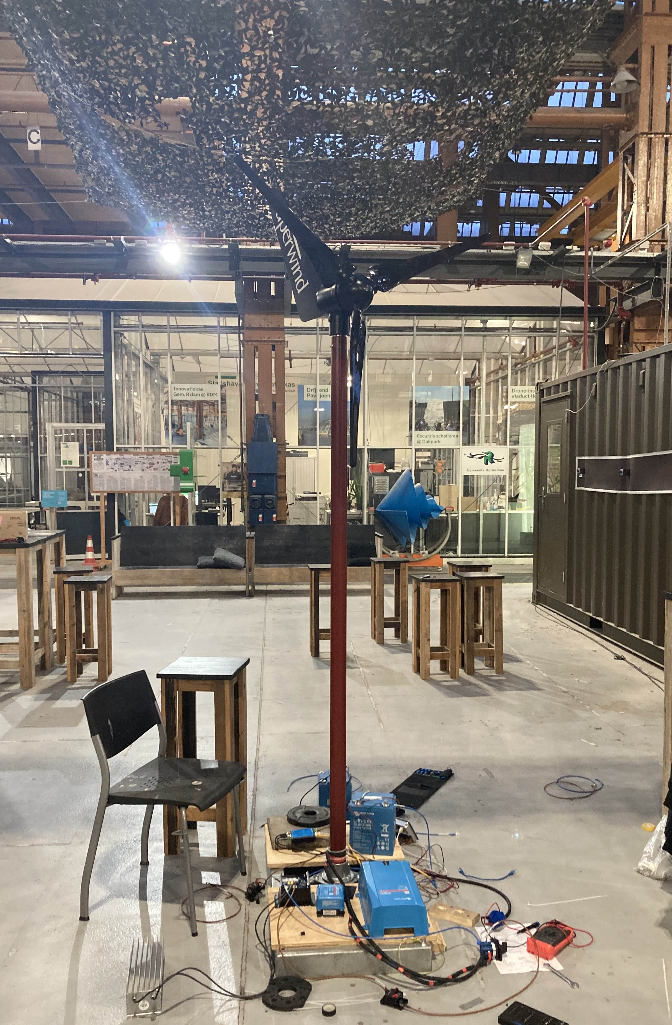
Het project
Doel
Het opwekken van energie door middel van een windgenerator.
Het hiermee op kunnen laden van 2 batterijen.
Het op afstand kunnen monitoren van de energieoverdracht tussen de windgenerator en de batterij.
De energie uit de batterijen kan vervolgens verkregen worden om te gebruiken voor andere doeleinden
Notes:
Berkin

Slide 4
De sprint
Wat is er gedaan de afgelopen sprint?
Solderen van bestelde connectoren​
Behuizing van de losse onderdelen​
Codefoutjes patchen en afmaken​
Verder aan documentatie​
Begonnen aan de Risico analyse
Router ingesteld
Vpn ingesteld
Notes:
Berkin

Slide 5
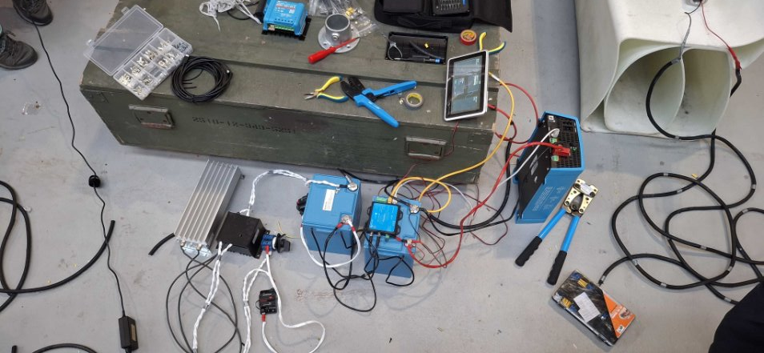
Solderen van connectoren
De connectoren zijn gesoldeerd
Alleen door solderen met de outlets
Notes:
Mike

Slide 6
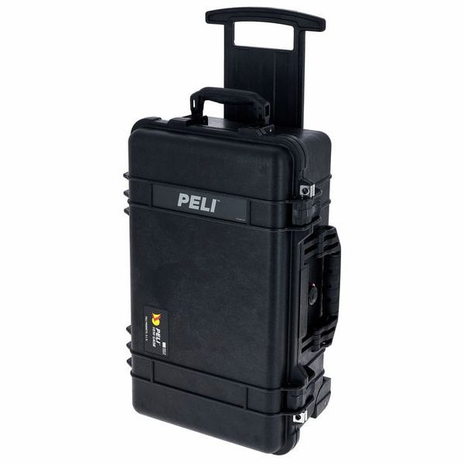
DE BEHUIZING
De behuizing is bijna af
Kwestie van finaliseren en details
Notes:
Mike

Slide 7
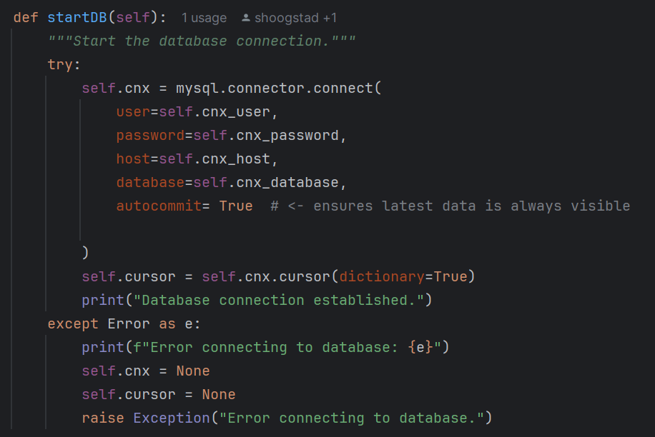
Code cFormatting
Er is nog een keer gekeken naar de code en die gereformat en deels herschreven
Notes:
SemS

Slide 8
Planning sprint 7
Solderen van bestelde connectoren
Verder aan documentatie
Risicoanalyse
Onderzoeken afmaken
Groffe planning maken van wanneer we de testen kunnen uitvoeren
Document over welke doelen af zijn
Wachten op de sim kaart
Notes:
Hannah

Slide 9
Sprint retrospective
Wat ging er goed?
Wat kan er beter?
Afspraken van hoelaat optijd besproken
De productiviteit (door het gekke weer)
Notes:
Sem

